Slide 1
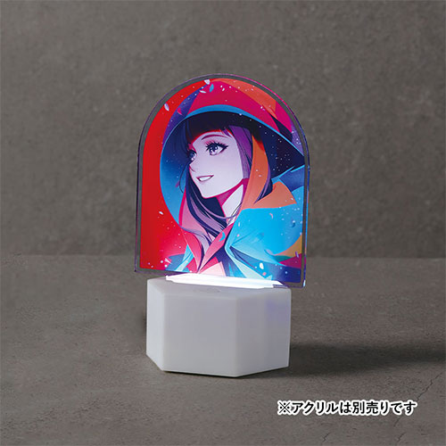
【提案書】
ライティングスタンドミニ 六角(アクリル板対応)
特徴
六角形のライティングミニスタンドは、別売りのアクリルスタンドを設置して、切替可能な7色の光でライトアップすることが出来ます。お好みの写真やポストカードを設置して楽しめます。
納期
納期スペース
仕様
カラー展開：ブラック,ホワイト
素材：ABS 他
サイズ：68×68×35(mm)
包装：PE袋、ブリスター、紙箱
備考：取説付、Type-Cケーブル付属、単4乾電池×3本(別売)
お見積
お見積りスペース

